Slide 1
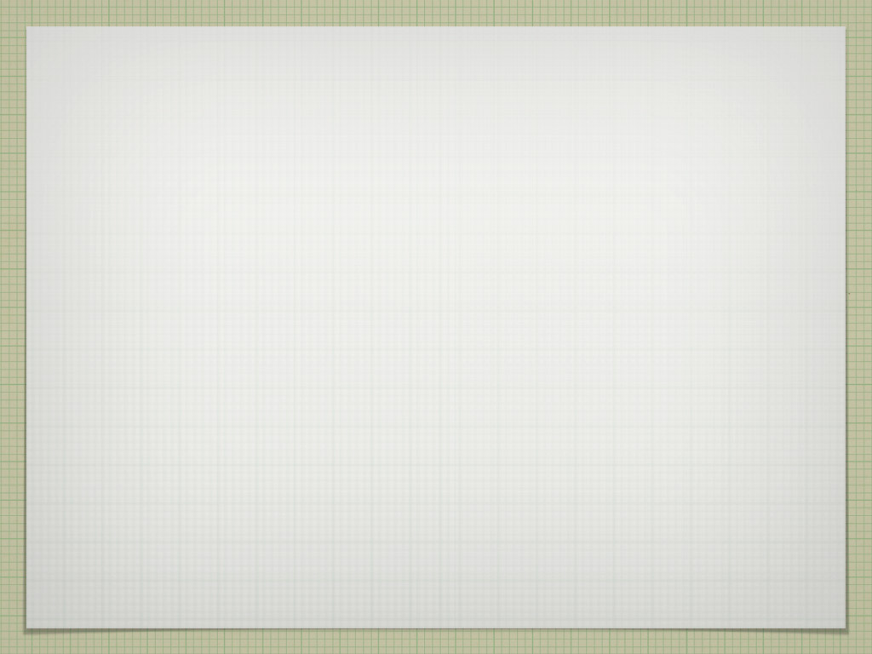

Slide 2


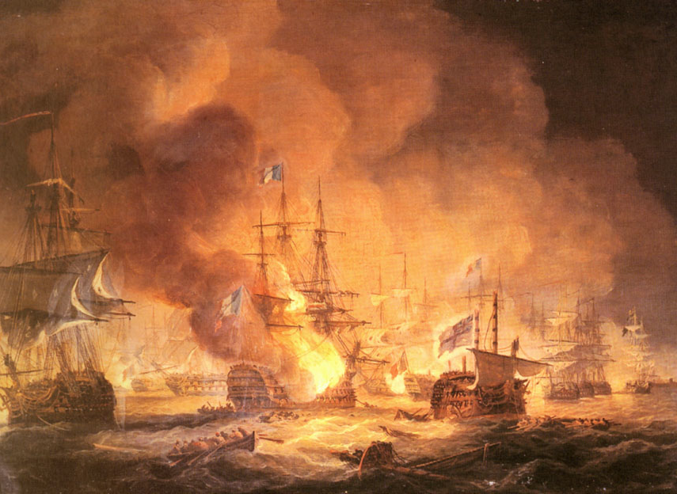
Bataille NAVALE projet zz1 maxime Escourbiac & Guillaume Paugam

Slide 3


Introduction cahier des charges
Règles :
règles standard (Wikipédia).
Jeu multi-plateformes
Linux 32bit, Windows 32bit, Mac OSX 10.5
IA viable en mode 1 joueur.
Jeu jouable en multi-joueurs en réseau local.
Interface graphique avec prise en main à la souris.

Slide 4
Plan
I Algorithmes
- Placement des bateaux du CPU
- Tir
II Réseau
- Protocole d’initialisation de la partie
- Protocole d’échange de données
III Interface Graphique & sonore
- Interface générale
- Placement des bateaux

Slide 5
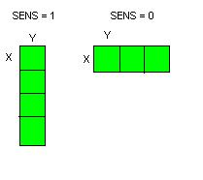
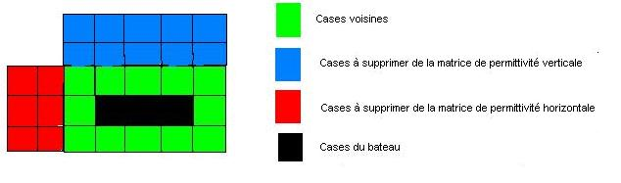
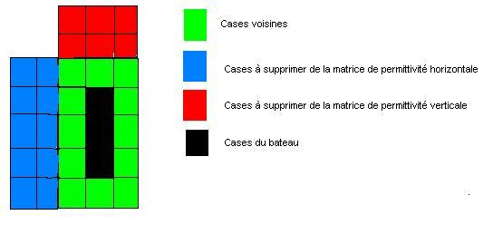
I Algorithmes placement des bateaux cpu
Aléatoire sur le sens
Matrices de permittivité
Verticale et horizontale
Mise à jour des matrices
à chaque placement
Placements des bateaux selon la taille croisante

Slide 6
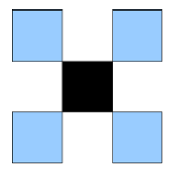

I Algorithmes
Tir du joueur CPU
Matrice de permittivité
Phase 1:
Aléatoire complet
Phase 2:
Recherche du sens
Phase 3:
Pilonnage sur la ligne
Phase 4:
Pilonnage dans le sens inverse
cas touché
Suppression en bout

Slide 7
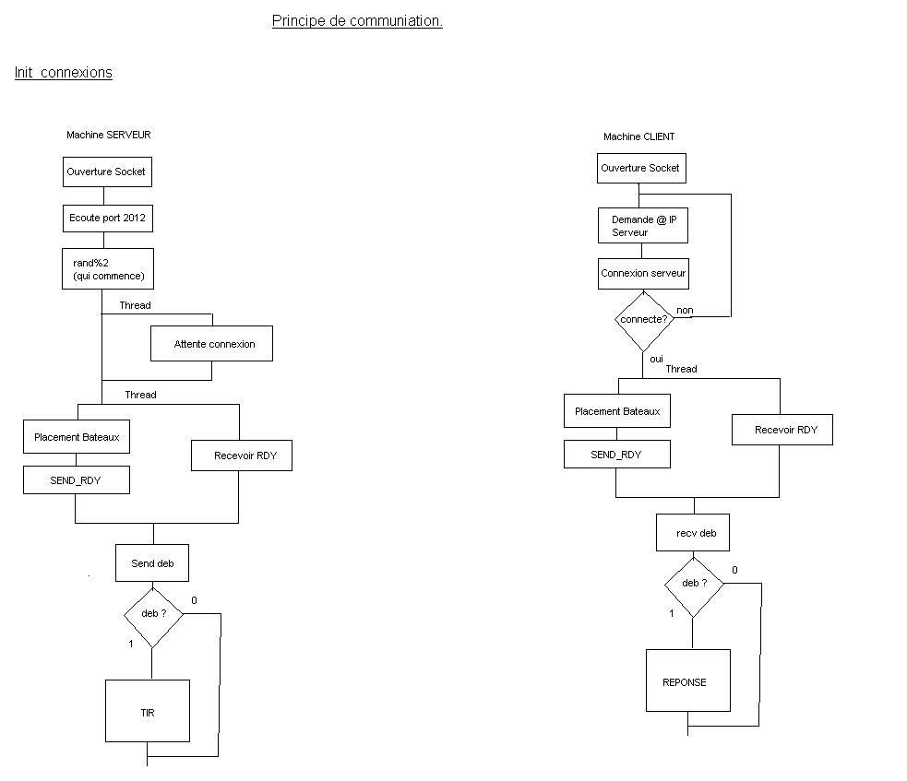
II réseau initialisation

Slide 8
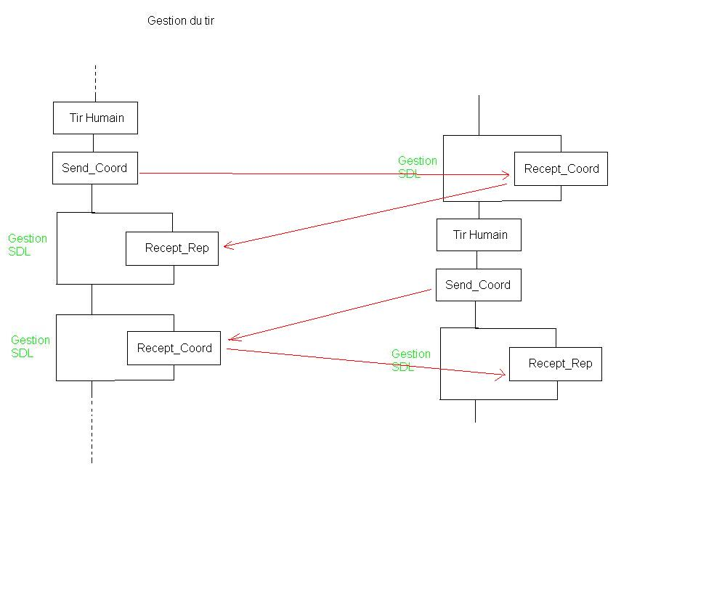
II réseau jeu

Slide 9
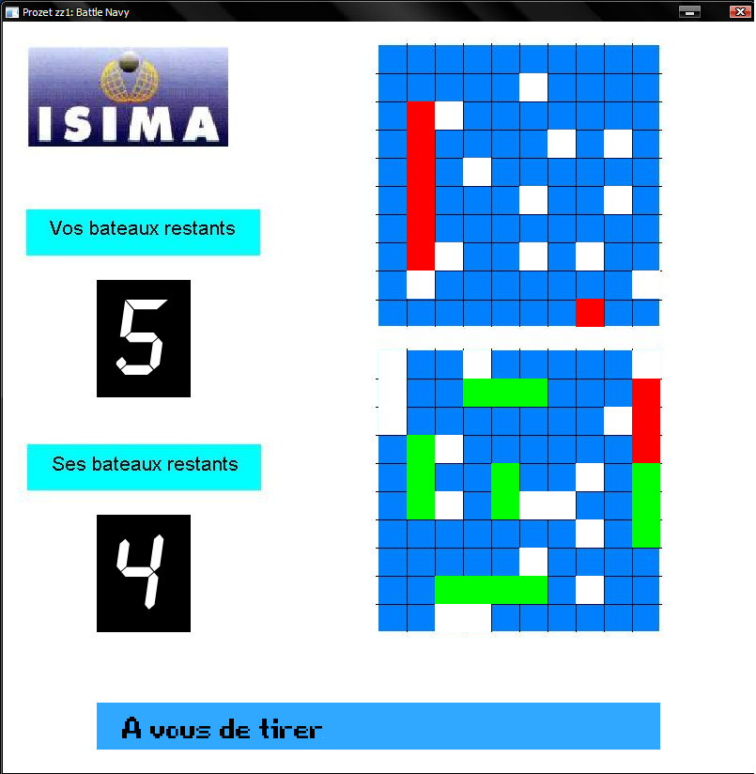
III Interface graphique interface générale
Résolution:
800x800
Affichage du score en cours
Partie réservé aux messages utilisateur
Evénement sonore

Slide 10
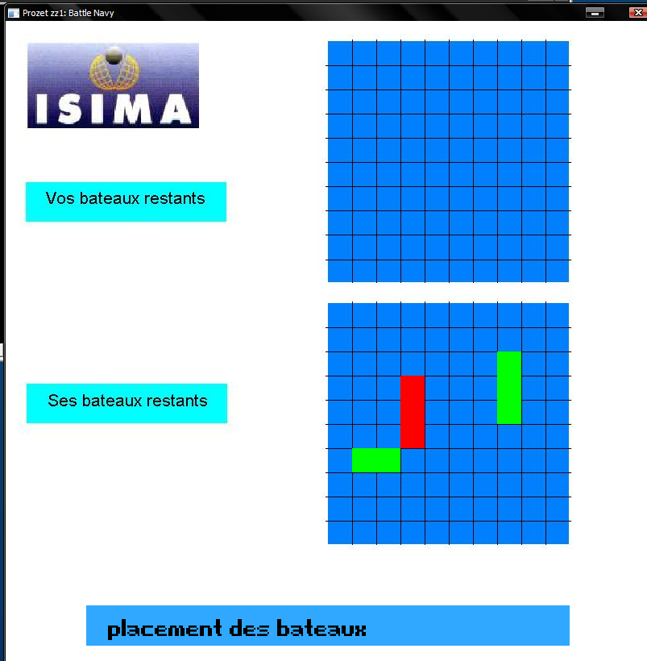
III Interface graphique interface placement
Aide utilisateur
Gestion temps réel
Changement de sens avec le clic droit.
Gestion des couleurs

Slide 11
Conclusion
Modifications possibles:
- Passage en 64 bit
- Refonte graphique (utilisation d’images)
- Insertion des fonctions mute/unmute
- Fenêtres à dimensions variables
Publications sous licence libre.
Utilisations du code source pour un portage sur iPhone (Projet 1er année)

